Slide 1
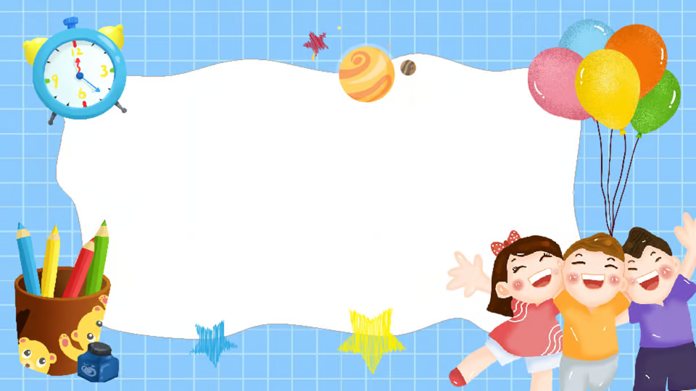
ỦY BAN NHÂN DÂN QUẬN LONG BIÊN
TRƯỜNG MẦM NON CHIM ÉN
NHẬN BIẾT TẬP NÓI
“NGƯỜI THÂN CỦA BÉ”
Lứa tuổi: “24 – 36 tháng”
Lớp nhà trẻ D2

Slide 2
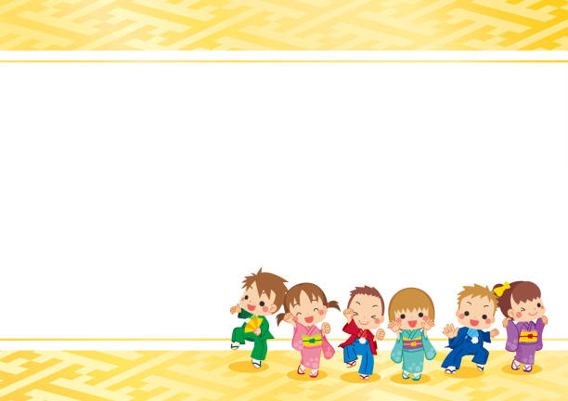
Cô cùng trẻ đọc bài thơ:
“ Yêu Mẹ”

Slide 3
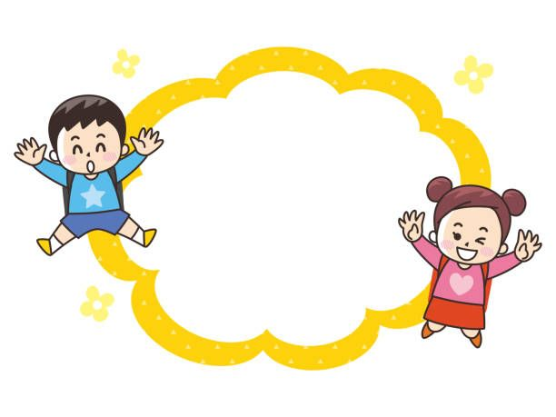
Trò chuyện
Tìm hiểu về gia đình bé

Slide 4

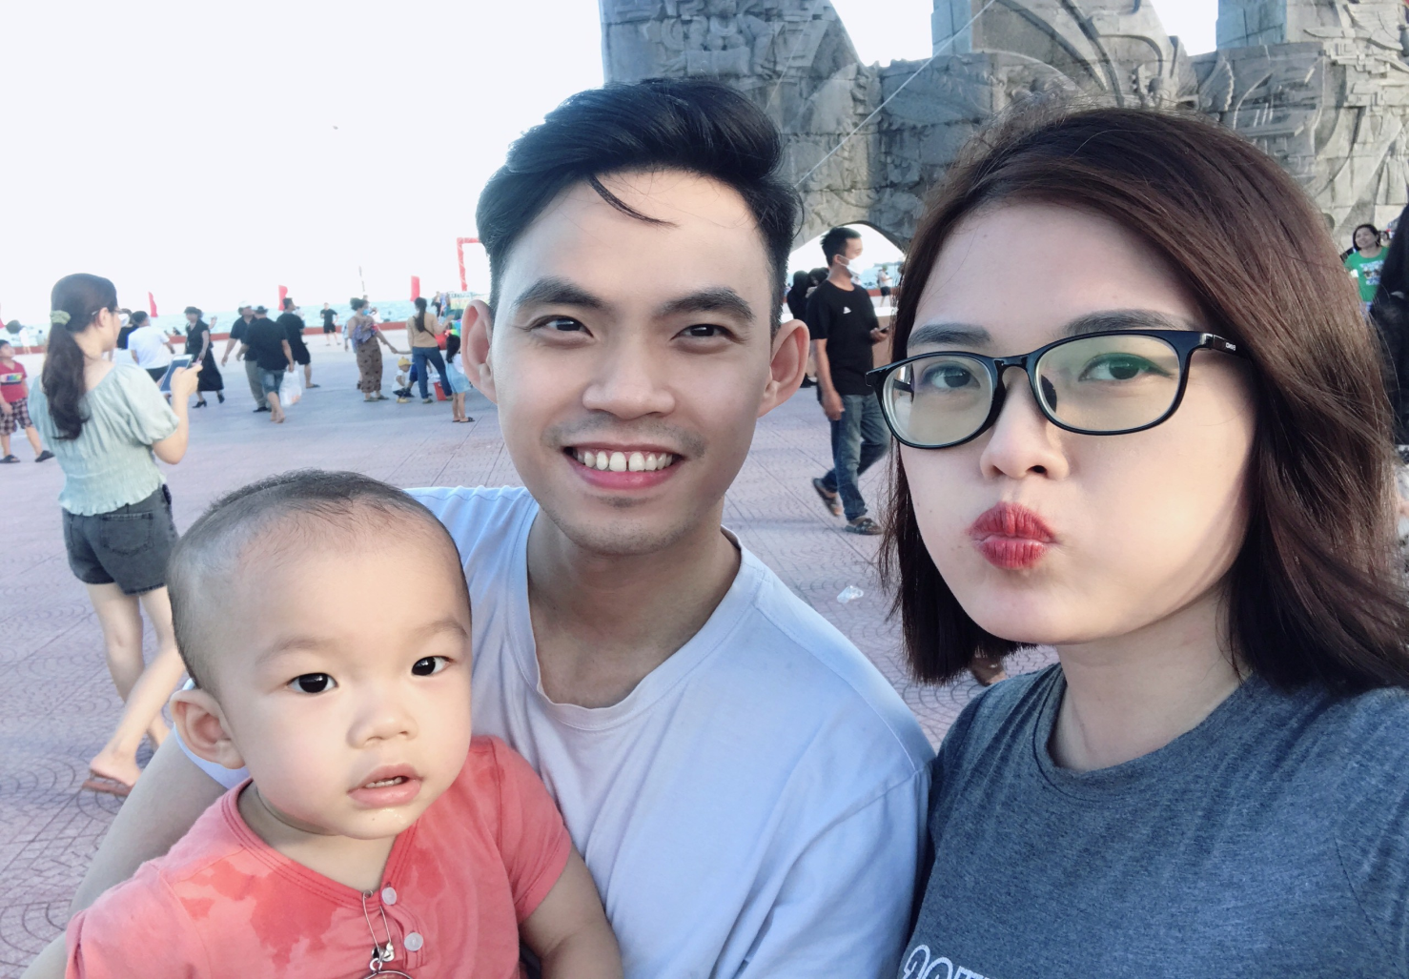
Gia đình bạn Minh Quân

Slide 5

1.Gia đình bạn Minh Quân có mấy người?
- Gia đình bạn Minh Quân Có 3 người.
2. Đó là những ai nào?
- Có bố, mẹ và bạn Minh Quân

Slide 6

“ Bé kể về gia đình của mình”

Slide 7
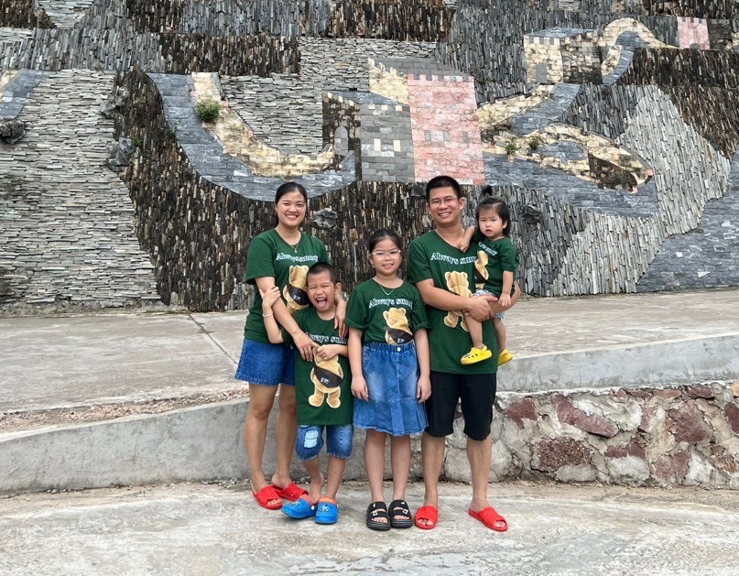
Gia đình bạn Nhật Hạ

Slide 8

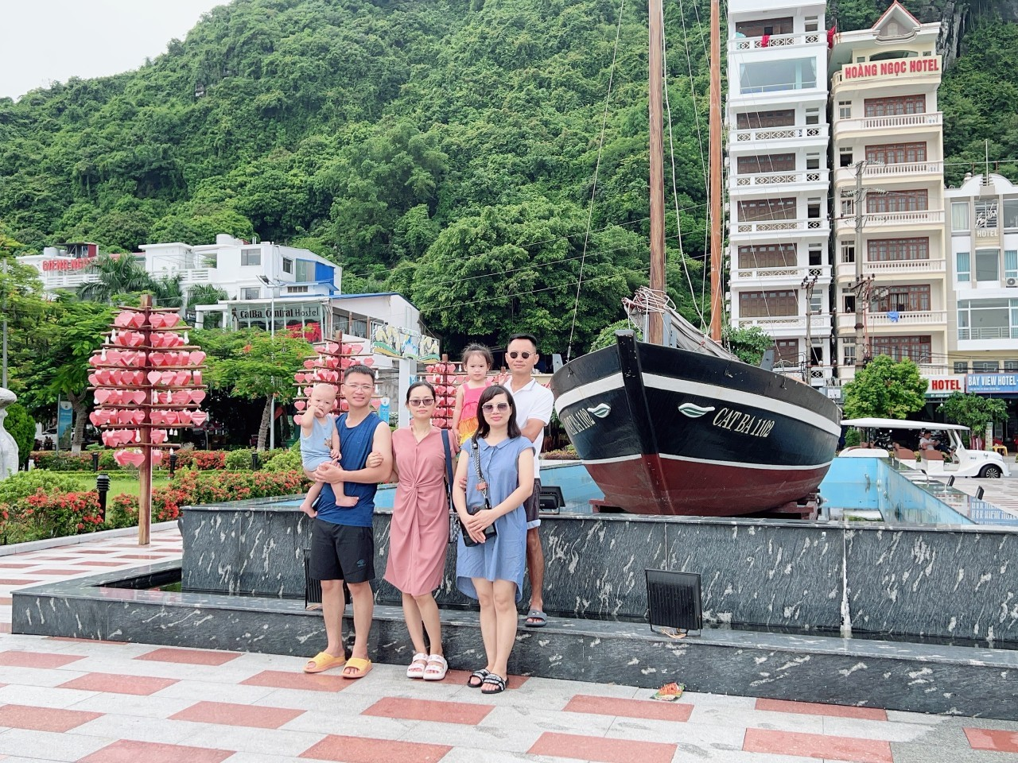
Gia đình bạn Bảo Châu

Slide 9

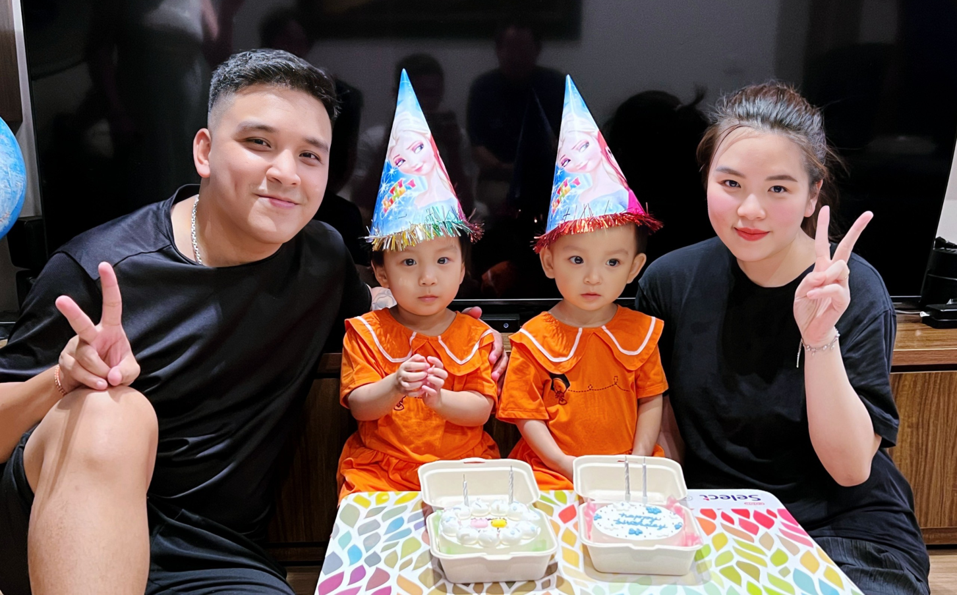
Gia đình bạn Bông - Dâu

Slide 10
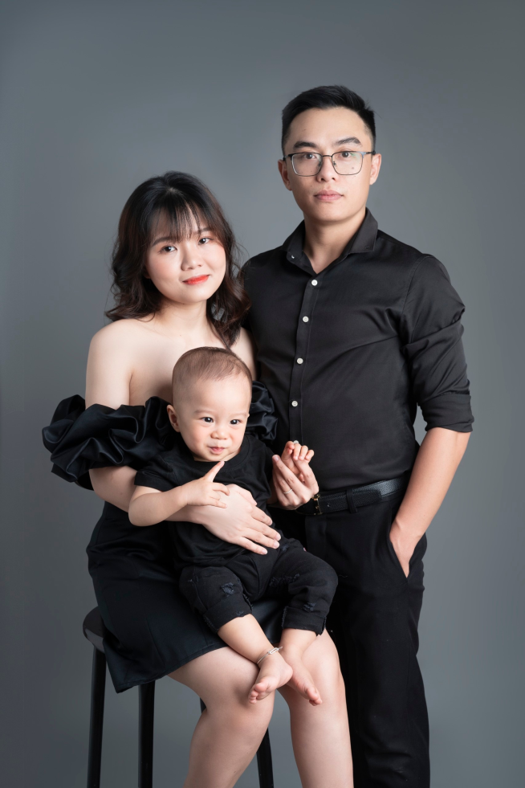
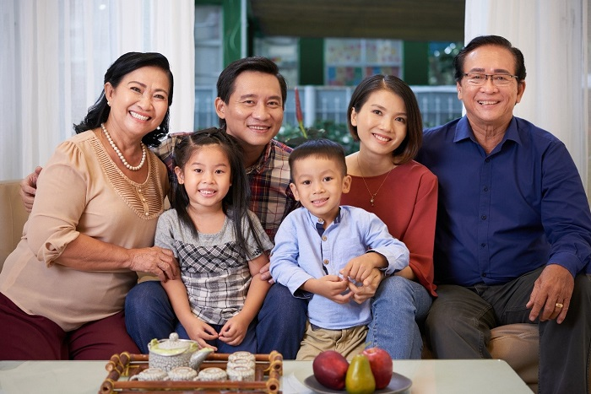
Gia đình nhỏ
( Có bố, mẹ, con)
Gia đình lớn
( Có ông bà, bố mẹ, con)

Slide 11
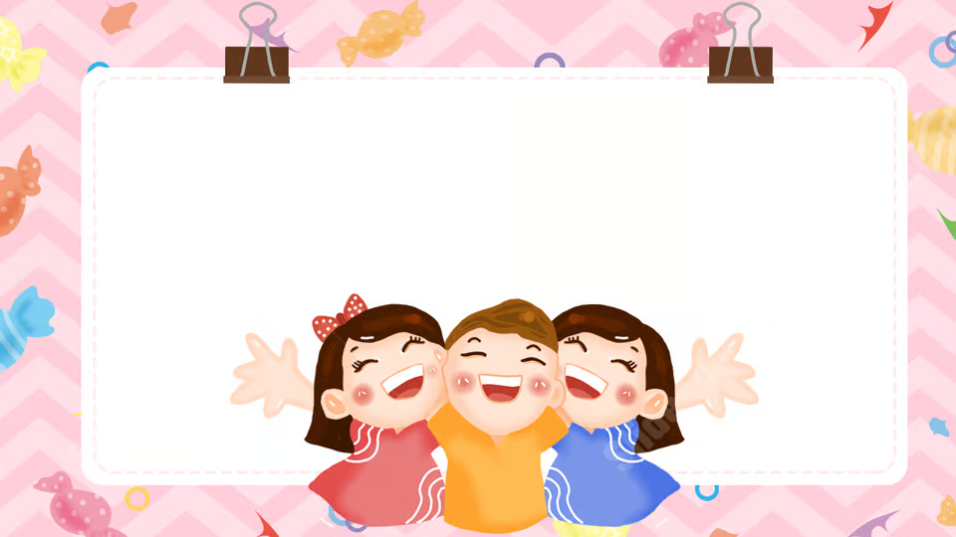
“ Về đúng nhà”

